Slide 1
基于yolov5的视频目标检测
汇报人：第一组

Slide 2

1
研究背景简介
目录 / CONTENTS
2
研究问题定义
3
简单示例展示
4
后续工作规划

Slide 3
研究背景简介

Slide 4
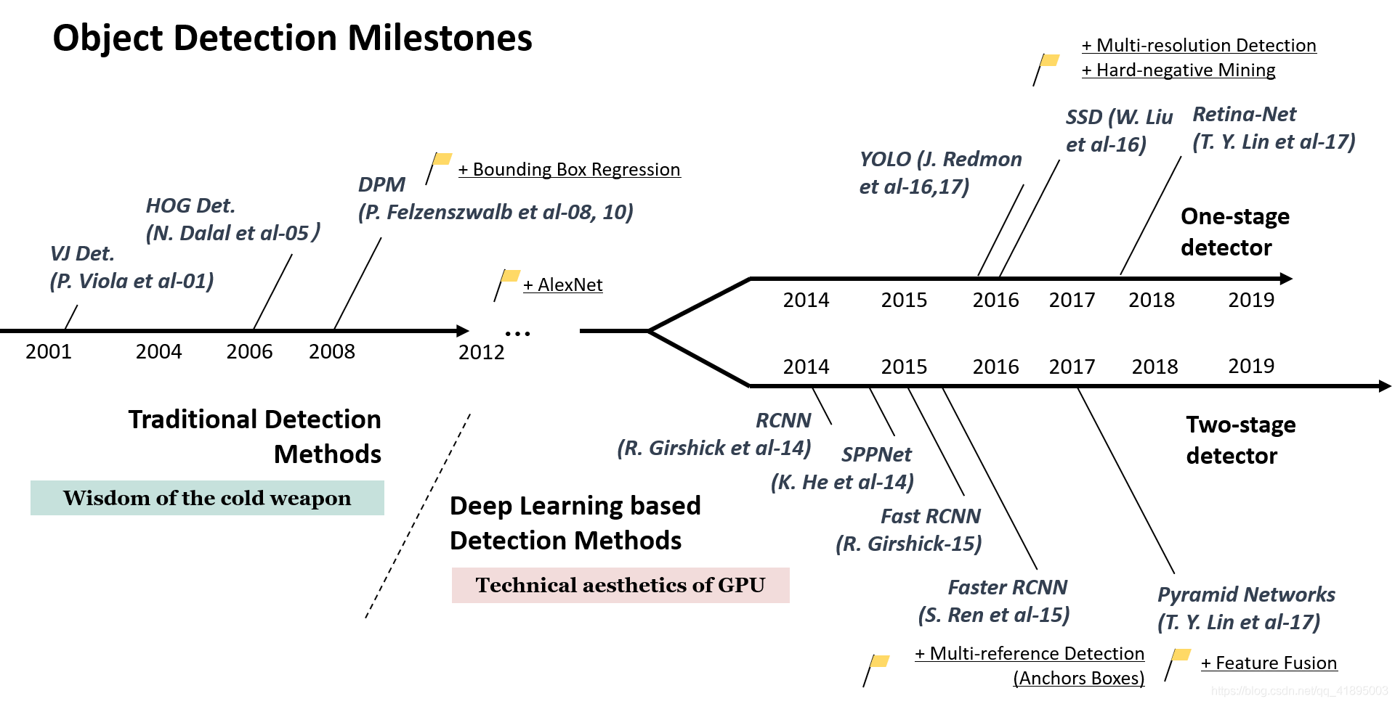
研究背景简介
目标检测是计算机视觉和数字图像处理的一个热门方向，广泛应用于机器人导航、智能视频监控、工业检测、航空航天等诸多领域，通过计算机计算减少对人力资本的消耗，具有重要的现实意义。

Slide 5
研究问题定义

Slide 6
研究问题定义
目标检测的任务：找出视频中所有感兴趣的目标（物体），并获得这一目标的类别信息和位置信息 classification + localization
2.目标检测要解决的核心问题：目标可能出现在视频中的任何位置
目标有各种不同的大小
目标可能有各种不同的形状

Slide 7
简单示例展示

Slide 8
简单示例展示

Slide 9
后续工作规划

Slide 10
后续工作规划
基于yolov5的考场纪律实时检测系统
1.对输入的摄像头影像进行实时处理，在一定的延时时间内识别出学生并判断是否存在作弊行为
2.研究计算机视觉、人工智能等领域有关人体检测、动作识别的算法，设计能一定程度上区分作弊与非作弊行为图像的算法
3.在检测到作弊行为后可以报警，并在视频影像中显示检测到作弊行为的图像区域

Slide 11
THANKS!

